Slide 1
سلام به بازی و سرگرمی خوش امدی .
راهنمای بازی
شروع بازی

Slide 2
سارا مشق فارسی دارد . اما جواب سوال ها را نمی داند شما به او کمک کنید تا جواب سوال ها را بدهد.
شروع بازی

Slide 3
مخالف بزرگ
درشت
کوچک

Slide 4
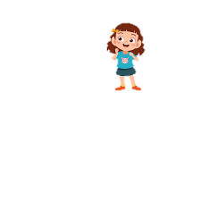
افزین درست گفتی حالا بزن روی این قلب تا بری سوال بعدی
سوال بعدی

Slide 5
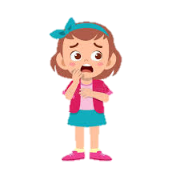
عزیزم اشتباه گفتی دوباره تلاش کن.
تلاش دوباره

Slide 6
معنی کلمه جلیل
عظیم
بلند پایه

Slide 7
عزیزم اشتباه گفتی دوباره تلاش کن .
تلاش دوباره

Slide 8
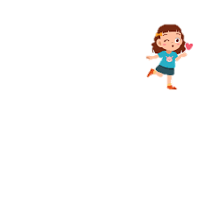
افرین عزیزم عالی بودی .
موفق باشی دوست عزیزم
امیدوام همیشه سالم وسلامت سربلند باشی.
پایان

